Slide 1
ŠTATISTICKÁ INDUKCIA

Slide 2
Štatistická indukcia
zaoberá sa výberovým skúmaním
vo všeobecnosti štatistické skúmanie rozlišujeme:
  vyčerpávajúce (úplné) zisťovanie
    skúmajú sa všetky štatistické jednotky v rámci štatistického súboru
    spadá do deskriptívnej (popisnej) štatistiky
    závery majú deterministický charakter

Slide 3
Štatistická indukcia
  výberové (neúplné) zisťovanie
    skúmajú sa len vybrané jednotky
    závery majú pravdepodobnostný charakter
    spadá do induktívnej štatistiky

Slide 4
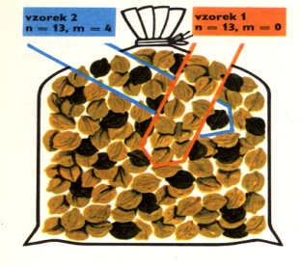
Výberové skúmanie
Ak chceme vedieť ako chutí víno, uložené v hektolitrovom sude, nemusíme vypiť celý sud. Stačí malý dúšok k posúdeniu jeho kvality….
Ak však chceme zistiť, či náklad orechov v nákladnom aute je z veľkej časti pokazený, stačí keď vyberieme pár orechov z rôznych miest nákladu a rozlúskneme ich…

Slide 5
Príklady výberového skúmania
Štatistika rodinných účtov,
marketingový prieskum spotrebiteľských zvyklostí…
výberové skúmanie u podnikov vybraného sektora,
prieskum verejnej mienky …
kontrola kvality

Slide 6
Štatistická indukcie – základné pojmy
rozlišujeme 2 základné pojmy:
  základný súbor (ZS)
  výberový súbor (VS)

Slide 7
Základný súbor
je tvorený všetkými štatistickými jednotkami, ktoré spĺňajú kritériá pre zaradenie jednotky do skúmania
rozlišujeme ZS:
  reálny – štatistické jednotky skutočne existujú
  hypotetický – umelý, existuje len v predstavách, jednotky skutočne neexistujú, napr. nové technológie

Slide 8
Výberový súbor
je tvorený len vybranou časťou jednotiek ZS
podmnožina jednotiek ZS
je reprezentatívnou vzorkou ZS
pri vyčerpávajúcom skúmaní je VS totožný so ZS

Slide 9
Výberové skúmanie
mohol by vzniknúť dojem, že závery o ZS na základe vybraných jednotiek nie sú celkom spoľahlivé
v skutočnosti však na základe počtu pravdepodobnosti vieme vopred vymedziť túto nespoľahlivosť tak, že závery sú prakticky rovnocenné záverom z vyčerpávajúceho skúmania

Slide 10
Označenia
Parameter
  charakteristika popisujúca základný súbor
Výberová charakteristika
  charakteristika popisujúca výberový súbor
  je odhadom parametrov základného súboru
Parameter základného súboru
Štatistika výberového súboru
N - rozsah
n - rozsah výberového súboru
μ - stredná hodnota
- výberový priemer
σ² - rozptyl
s₁² - výberový rozptyl
σ - smerodajná odchýlka
s₁ - výberová smerodajná odchýlka
π – podiel (rel. početnosť)
p – výberový podiel
Q – všeobecné označenie
u_{n} – všeobecné označenie

Slide 11
Štatistická indukcia
cieľ – poznávať vlastnosti ZS na základe VS
má dve základné úlohy:
  teória odhadu
  testovanie štatistických hypotéz
pomocné úlohy:
  vytváranie VS – určovanie rozsahu VS, určenie spôsobu, druhu výberu jednotiek
  určenie teoretických rozdelení charakteristík získaných z výberových súborov - keďže výberové charakteristiky sú z hľadiska ZS náhodné veličiny, je potrebné zvoliť správny model rozdelenia výberových charakteristík

Slide 12
Vytváranie výberového súboru
rozlišujeme rôzne druhy výberov
podľa kritéria pre výber jednotiek:
  náhodný výber
    každá štatistická jednotka má pravdepodobnosť dostať sa do VS a skutočnosť, či sa do neho dostane závisí len na náhode
    najpoužívanejší druh výberu
    možnosť uplatňovania princípov teórie pravdepodobnosti

Slide 13
Vytváranie výberového súboru
  zámerný výber
    pred výberom zvolíme určité ohraničenia, podľa ktorých sa niektoré jednotky môžu dostať do VS
  samovýber
    jednotka sama rozhoduje, či bude zaradená do výberového skúmania
    napr. osoby, ktoré sa prihlásia na nejakú výzvu

Slide 14
Vytváranie výberového súboru
podľa opakovateľnosti výberu jednotky
  výber s opakovaním
    vybraná jednotka sa vracia späť do ZS
    je možné, že tá istá jednotka bude vybraná viackrát do VS
    pravdepodobnosť vybratia jednotky je stále rovnaká
  výber bez opakovania
    jednotka je vyberaná len raz
    výberom každej jednotky sa zvyšuje pravdepodobnosť vybratia zostávajúcich jednotiek ZS

Slide 15
Vytváranie výberového súboru
podľa členenia ZS
  jednoduchý
    vyberáme jednotky z celého ZS
  zložený
    skupinový – ZS rozdelený do skupín, vyberáme len určité skupiny a v rámci nich skúmame všetky št. jednotky
    oblastný – ZS rozdelený na oblasti, z každej oblasti vyberáme určitý počet št. jednotiek

Slide 16
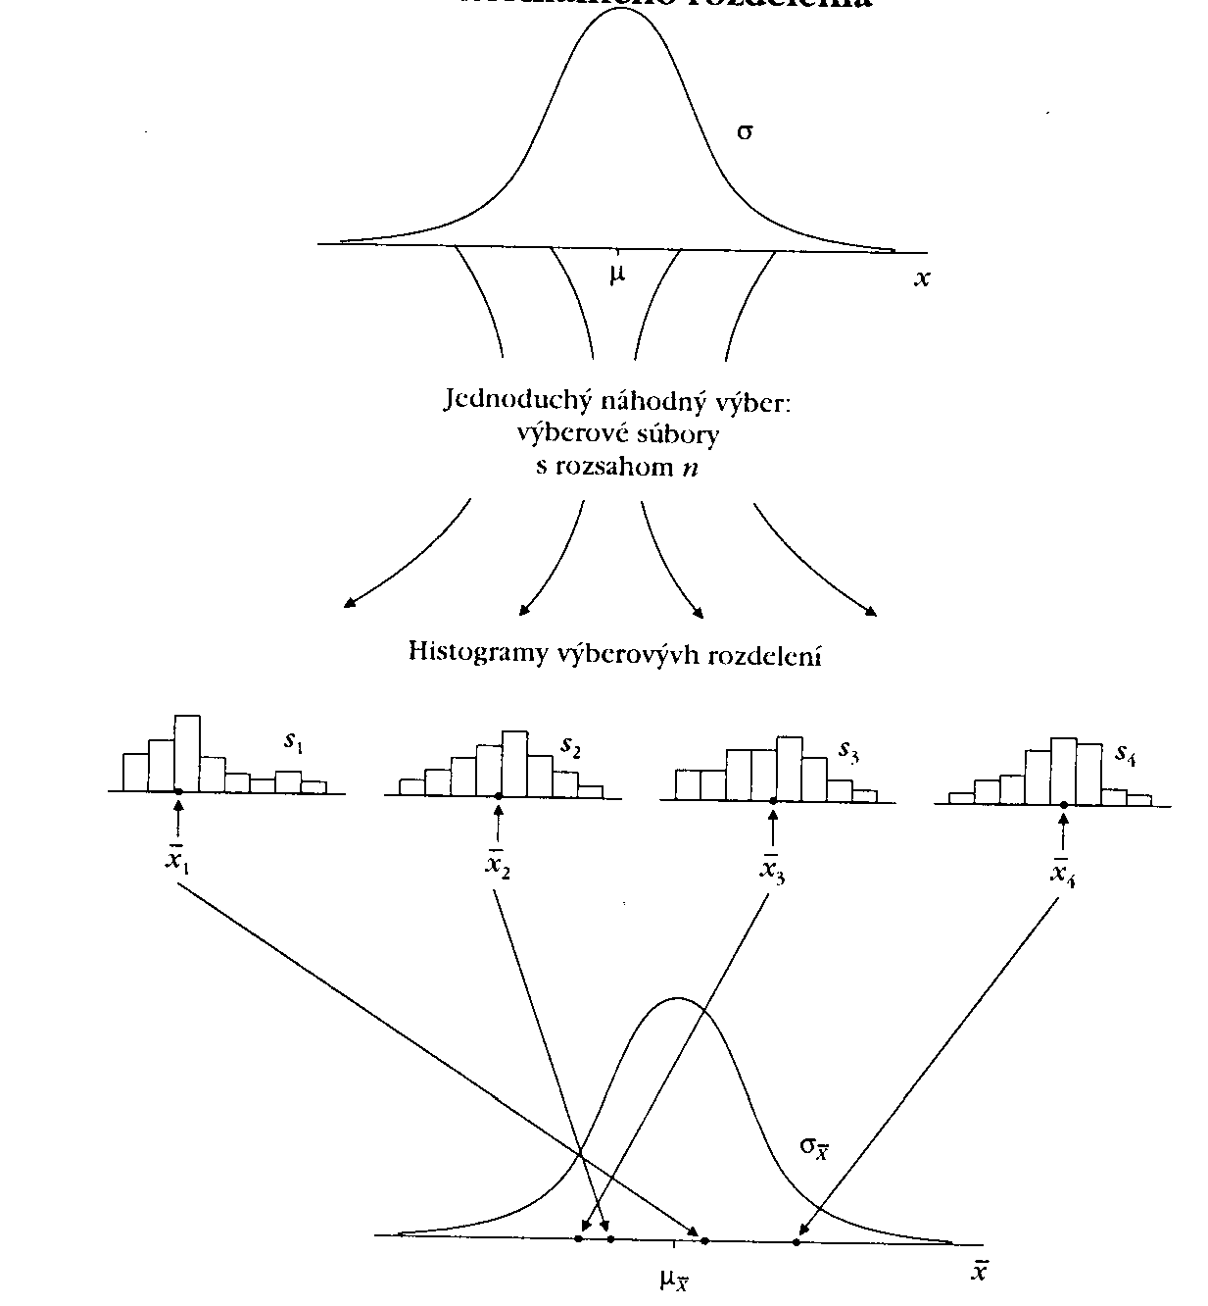
Teoretické rozdelenia
v konkrétnom VS je výberová charakteristika (priemer, rozptyly, atď.) konštantnou veličinou
z hľadiska skúmania ZS je však náhodnou veličinou
z jedného ZS je možné vytvoriť veľký počet výberových súborov s určitým, vopred stanoveným rozsahom
dostávame rôzne hodnoty výberových charakteristík
každá výberová charakteristika je náhodnou veličinou

Slide 17
Teoretické rozdelenia
každá náhodná veličina má svoje rozdelenie pravdepodobnosti
rozdelenia pravdepodobnosti výberovej charakteristiky závisia od:
  rozdelenia pravdepodobnosti skúmanej premennej v ZS
  typu výberovej charakteristiky
  rozsahu VS

Slide 18
Teoretické rozdelenia
najčastejšie používané rozdelenia:
  normálne rozdelenie
  χ² rozdelenie
  Studentovo rozdelenie
  Fischerovo rozdelenie

Slide 19
TEÓRIA ODHADU

Slide 20
Teória odhadu
bodový odhad – neznámy parameter ZS odhadujeme jedným číslom
intervalový odhad – neznámy parameter ZS odhadujeme intervalom s vopred stanovenou spoľahlivosťou

Slide 21
Bodový odhad
odhad parametra Q základného súboru pomocou výberovej charakteristiky u_{n}, pri ktorom odhadujeme parameter Q jedným číslom, jedným bodom.
symbolicky: est Q = u_{n}
Najčastejšie odhadujeme:
  strednú hodnotu μ
  rozptyl σ²a smerodajnú odchýlku σ
  podiel π

Slide 22
Bodový odhad
výberová charakteristika je náhodná veličina, ktorej hodnoty kolíšu podľa toho, aké hodnoty x_{j} sa dostali do VS
výberová charakteristika sa môže líšiť od skutočnej hodnoty parametra Q
rozdiel medzi Q a u_{n} – chyba odhadu Δu_{n}
      Δu_{n}=Q – u_{n}
požiadavkou je, aby chyba odhadu bola čo najmenšia
pri odhadoch použiť najlepšie odhady, t.j. také výberové charakteristiky, ktoré zaručujú malú chybu odhadu Δu_{n}

Slide 23
Bodový odhad
výberová charakteristika u_{n}, ktorá je bodovým odhadom parametra Q ZS musí mať vlastnosti, ktoré zabezpečia, aby Δu_{n} bola čo najmenšia
základné vlastnosti bodových odhadov:
  konzistencia
  neskreslenosť
  výdatnosť
  suficiencia

Slide 24
Konzistencia
výberová charakteristika u_{n} je konzistentným odhadom parametra Q ZS, ak platí:
kde: ε je ľubovoľné malé kladné číslo
ak sa so zväčšujúcim rozsahom VS výberová charakteristika u_{n} blíži k parametru Q
tzn.: čím je väčší rozsah VS, tým je väčšia pravdepodobnosť, že chyba odhadu neprekročí ľubovoľné malé číslo ε, t.j. výberová charakteristika sa líši od parametra len minimálne.

Slide 25
Konzistencia
podstata konzistencie je v zákone veľkých čísel. Konzistencia zabezpečuje v štatistickej praxi pri veľkých výberoch neveľkú chybu odhadu, čiže rozdiel medzi odhadom a parametrom sa teda s rastúcou veľkosťou výberu znižuje.
postačujúcou podmienkou konzistencie je asymptotická neskreslenosť odhadu u_{n} a splnenie vzťahu:

Slide 26
Neskreslenosť
výberová charakteristika u_{n} je neskresleným odhadom parametra Q ZS, ak platí:
asymptoticky neskreslený odhad parametra Q je výberová charakteristika, pre ktorú platí:

Slide 27
Neskreslenosť
neskreslenosť znamená, že stredná hodnota odchýlok odhadov zo všetkých možných VS s rozsahom n od parametra Q sa rovná 0
v každom konkrétnom prípade výberového skúmania sa dopúšťame chyby, avšak požadujeme aby stredná hodnota chýb bola rovná nule (t.j. aby sa v priemere nulovali…)

Slide 28
Výdatnosť
každá výberová charakteristika je náhodná veličina, ktorej variabilitu meriame rozptylom
výberovú charakteristiku nazývame výdatným odhadom, ak zo všetkých možných výberových charakteristík má najmenší rozptyl

Slide 29
Suficiencia
dostatočnosť
okrem výberovej charakteristiky u_{n} neexistuje žiadna iná charakteristika, ktorá by poskytovala ďalšie doplňujúce informácie o odhadovanom parametri Q ZS.

Slide 30
Bodový odhad strednej hodnoty μ
nazývame stredná, resp.
štandardná chyba priemeru
Pretože dáva neskreslený odhad μ platí:

Slide 31
Bodový odhad strednej hodnoty μ
je splnená postačujúca podmienka konzistencie a je neskresleným a konzistentným odhadom strednej hodnoty μ
odhadom strednej hodnoty ZS je výberový priemer

Slide 32
Bodový odhad rozptylu σ²
rozptyl výberového súboru s² teda nie je neskresleným odhadom σ²
rozptyl výberového súboru je asymptoticky
neskresleným odhadom σ², pretože

Slide 33
Bodový odhad rozptylu σ²
neskresleným bodovým odhadom rozptylu základného súboru σ² je výberový rozptyl s₁²
Besselova oprava
rozdiel medzi s₁² a s² je tým menší, čím je väčšie n, teda pri rozsiahlych výberových súboroch je zanedbateľný (už pri n>50)

Slide 34
Bodový odhad podielu π
Podiel π – relatívna početnosť
Vychádzame z Binomického rozdelenia, ktoré je možné po splnení podmienok aproximovať Normálnym rozdelením.
Podmienky aproximácie:
    n→∞ a p→0,5
    Prakticky: n.p≥5
        n.(1-p)≥5

Slide 35
Bodový odhad podielu π
est π = p
x – počet prípadov spĺňajúcich určitú vlastnosť (počet zákazníkov, ktorí majú záujem o určitú službu)
n – rozsah výberového súboru (celkový počet zákazníkov)

Slide 36
Bodový odhad - príklad
Príklad: U 400 náhodne vybraných domácností v určitom regióne SR boli zisťované výdavky na alkoholické nápoje a cigarety. Z týchto údajov bol zistený výberový priemer = 973 Sk a výberová smerodajná odchýlka s₁= 286 Sk.
Uskutočníme bodový odhad strednej hodnoty, smerodajnej odchýlky a podielu výdavkov.

Slide 37
Bodový odhad podielu -príklad
x – počet domácností, ktor é majú výdavky na alkoholické nápoje a cigarety
n – počet domácností vo výberovom skúmaní
Odhadnutá stredná chyba priemeru je relatívne malá. Predstavuje len 1.5% priemeru. Môžeme teda očakávať, že sa pri odhadoch priemerných výdavkov na alkoholické nápoje a cigarety nedopúšťame veľkej chyby.

Slide 38
Bodový odhad - záver
strednú hodnotu ZS odhadujeme pomocou výberového priemeru
rozptyl ZS odhadujeme pomocou výberového rozptylu
smerodajnú odchýlku ZS odhadujeme pomocou výberovej smerodajnej odchýlky
podiel ZS odhadujeme pomocou výberového podielu

Slide 39
Intervalový odhad
parametre ZS Q odhadujem bodovým odhadom vtedy, keď je nevyhnutné, aby odhadom bolo jedno konkrétne číslo
bodový odhad výberovej charakteristiky poskytuje síce neskreslený a výdatný odhad, nevieme však určiť chybu, ktorej sa dopúšťame
bodový odhad sa preto používa len ako východisko pre intervalové odhady a testovanie štatistických hypotéz

Slide 40
Intervalový odhad
intervalovým odhadom parametra ZS Q nazývame odhad pomocou číselného intervalu, v ktorom sa odhadovaný parameter nachádza s určitou pravdepodobnosťou
t.j. odhadovaný parameter Q sa nachádza v intervale (q₁,q₂) s pravdepodobnosťou 1-α
interval (q₁,q₂) sa nazýva interval spoľahlivosti
je závislý od α

Slide 41
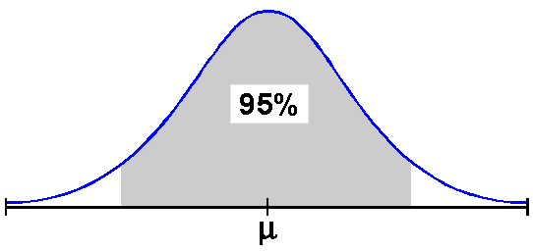
Intervalový odhad
α – udáva pravdepodobnosť, že parameter Q nie je z intervalu spoľahlivosti – riziko odhadu
pravdepodobnosť 1-α potom hovorí, že parameter ZS je z intervalu (q₁,q₂) a nazýva sa koeficient spoľahlivosti, resp. spoľahlivosť odhadu
f(u_{n})
α₁+α₂=α
α₁
α₂
1-α
q₁
Q
q₂

Slide 42
Intervalový odhad
so zvyšovaním spoľahlivosti sa rozširuje interval spoľahlivosti a tým sa znižuje presnosť odhadu
pri nižšej spoľahlivosti je síce interval spoľahlivosti užší, ale súčasne sa zvyšuje riziko odhadu
prakticky sa volí spoľahlivosť 1-α = 95%, resp. 99%
základom intervalového odhadu je:
  odhad charakteristiky u_{n}
  určenie rozdelenia u_{n}

Slide 43
Intervalový odhad pre strednú hodnotu μ
predpokladajme, že štatistický znak X v základnom súbore má …N(μ,σ²)
ak vytvoríme výberový súbor o rozsahu n, potom aj
ak poznáme rozptyl základného súboru (teoretické východisko), vytvoríme normovanú premennú:
u má rozdelenie N(0,1)
nezávislé od strednej
hodnoty μ

Slide 44
Intervalový odhad pre strednú hodnotu μ
f(u_{n})=N(0,1)
α/2
α/2
1-α
-u_{1-α/2}
u_{1-α/2}
podľa N(0,1) určíme q₁, q₂ = u_{1-α/2}

Slide 45
Intervalový odhad pre strednú hodnotu μ
po úprave:
α/2
1-α
α/2
est μ =
prípustná chyba závisí od:
  zvolenej spoľahlivosti
  variability ZS
  rozsahu VS
Δ
Δ
-u_{1-α/2}
u_{1-α/2}

Slide 46
Intervalový odhad pre strednú hodnotu μ
určenie hodnoty u_{1-α/2}
áno
nie
poznáme σ?
est σ=s₁
u_{1-α/2} ..... N(0,1)
NORMSINV(1-α/2)
áno
n>30
nie
u_{1-α/2} ..... t_{α, (n-1)}
TINV(α, (n-1))

Slide 47
Príklad: Bodový odhad výdavkov domácností regiónu na
alkohol a cigarety doplníme o 95 %-ný interval spoľahlivosti
n=400
výb. priemer = 973
Δ = 1,96 * 14,3 = 28,03
973 – 28,03 < μ < 973 + 28,03
t.j. P(944,97 < μ < 1 001,03)=95%
S 95%-nou spoľahlivosťou odhadujeme priemerné výdavky
v intervale od 945 Sk po 1001 Sk.
Excel... NORMSINV(0,975)

Slide 48
Príklad: Bol uskutočnený prieskum na zistenie k akej strate na hmotnosti mrkvy dochádza po týždennom skladovaní v sklade. Analyzovaných bolo 20 vzoriek o hmotnosti 1kg na začiatku uskladnenia a zistené straty na hmotnosti. Zo vzoriek bola zistená priemerná strata hmotnosti 49g a výber. smerodajná odchýlka 4g. Predpokladáme, že straty na hmotnosti majú normálne rozdelenie. Vypočítajte odhad priemernej straty
hmotnosti s 95% spoľahlivosťou. Pretože n<30, použijeme ...
t_{α(n-1)} -kvantil Studentovho
rozdelenia, t_{0.05(19)}=2.09
TINV(0.05;19) - Excel
S 95 % spoľahlivosťou odhadujeme strednú stratu hmotnosti kilovej vzorky mrkvy v intervale od 47.1g po 50.9g

Slide 49
Rozsah výberu
pri zvolenej prípustnej chybe, spoľahlivosti a na základe odhadu variability je možné odvodiť vzťah pre určenie rozsahu výberu:

Slide 50
Intervalový odhad pre rozptyl σ² a σ
vytvoríme veličinu:
χ² má χ² rozdelenie
s (n-1) stupňami voľnosti
na základe χ² vytvoríme interval spoľahlivosti pre σ²
po úprave:

Slide 51
Intervalový odhad pre rozptyl σ² a σ
interval spoľahlivosti pre smerodajnú odchýlku σ
f(χ²)
hodnoty χ²_{1-a/2} a χ²_{a/2} ⇒ kvantily χ² rozdelenia
CHIINV(α/2, (n-1))
CHIINV(1-α/2, (n-1))
α/2
α/2
1 - α
χ²_{1-α/2}
χ²_{α/2}

Slide 52
Intervalový odhad podielu π základného súboru
Ak rozsah VS je dostatočne veľký, môžeme vytvoriť normovanú premennú
u má približne normované normálne rozdelenie, N(0,1)

Slide 53
Intervalový odhad podielu π základného súboru
f(u)
1 - α

Slide 54
Intervalový odhad podielu π základného súboru
Po úprave:

Slide 55
Príklad: Bodový odhad podielu výdavkov domácností na
alkohol a cigarety doplníme o 95 %-ný interval spoľahlivosti
n=400
x=315
p=0,79
Excel... NORMSINV(0.975)
Δ = 1.96 * 0,02 = 0,04
0,79 – 0,04 < π < 0,79 + 0,04, t.j P(0,75 < π < 0,83)=95%
S 95%-nou spoľahlivosťou odhadujeme, že % výdavkov na alkoholické nápoje a cigarety sa bude pohybovať od 75% po 83%.

Slide 56
ĎAKUJEM ZA POZORNOSŤ

